Slide 1
PENDENGARAN, INDRA TUBUH DAN INDRA KIMIAWI
PERTEMUAN 4.1
Oleh:
Deny Surya Saputra, S. Psi., M. Th. (Counseling), CCP.

Slide 2
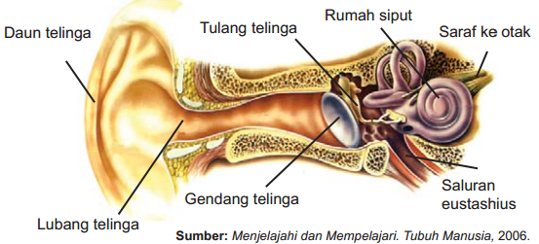
Pendengaran
Pendengaran adalah kemampuan untuk mengenali suara. Dalam manusia dan binatang bertulang belakang, hal ini dilakukan terutama oleh sistem pendengaran yang terdiri dari telinga, syaraf-syaraf, dan otak.

Slide 3
Suara disebabkan karena adanya perubahan tekanan udara akibat gelombang suara menggerakan gendang telinga masuk-keluar. Molekul-molekul udara lebih rapat di wilayah-wilayah bertekanan tinggi dan lebih berjauhan di wilayah-wilayah bertekanan rendah.

Slide 4
Anantomi telinga
Suara disalurkan melalu pinna (telinga luar) melalui saluran telinga ke membran timpani (gendang telinga) yang bergetar bersama suara. Telinga tengah terdiri atas wilayah berongga di belakang membran timpani, bervolume kira-kira 2ml. Didalamny terdapat tulang-tulang telinga tengah, disebut osikula, yang bergetar akibat membran timpani. Maleus (martil) terhubung dengan membran timpani dan meneruskan getaran melalui inkus (landasan) dan stapes (sanggurdi) ke koklea, struktur yang mengandung reseptor. Lempengan dasar tulang sanggurdi menekan membran dibelakang jendela oval, bukan di proses tulang yang mengelilingi koklea.

Slide 6
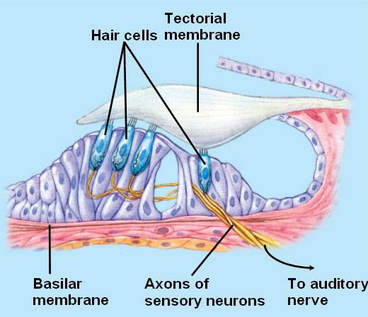
Organ Corti
Organ corti mengirimkan informasi auditoris ke otak melelui saraf koklea (Cabang saraf auditoris yang meneruskan informasi dari koklea ke otak). Neuron-neuron asal akson-akson aferen yang menjalur melalui saraf berjenis biopolar.

Slide 7
Organ Corti
Organ indera pada membran basilar yang mengandung sel-sel rambut audioris. Organ corti memliliki tiga bagian yaitu:
1. Membran basilar
- Membran di koklea pada telinga dalam, mengandung organ corti
2. Membran tektorial
- Membran yang terletak diatas membran basilar, berperan sebagai rak yang menjadi tumpuan gerak silia sel-sel rambut auditoris.
3. Sel rambut
- Sel reseptor pada aparatus pendengaran.

Slide 8
Jalur auditoris
Sambungan dengan saraf koklea
Organ corti mengirimkan informasi auditoris ke otak melelui saraf koklea (Cabang saraf auditoris yang meneruskan informasi dari koklea ke otak). Neuron-neuron asal akson-akson aferen yang menjalur melalui saraf berjenis biopolar.
Sistem auditoris pusat
Sebagian besar neuron neklues koklea menjulurkan akson ke kompleks olivaris superior (Gugus nukleus di medula, terlibat dalam fungsi-fungsi auditoris, termasuk penentuan letak sumber suara).
Pengkodean tempat
Bukti pengkodean tempat pitch berasal dari beberapa bukti. Dosis tinggi obat-obatan antibiotik kanamisin dan neomisin menyebabkan kerusakan sel-sel rambut auditoris. Kerusakan dimulai pada ujung basal koklea dan maju terus kearah ujung apikal, pola ini dapat diferifikasi dengan dengan mematikan hewan-hewan percobaan setelah memberikan mereka dosis antibiotik dengan jangka waktu berbeda-beda Stebbins et al. (1969).
Pengkodean laju
Bukti pengkodean laju pitch berasal dari penelitian terhadap orang-orang yang menggunakan implan koklea. Pijl dan Schwarz (1995a, 1995b) menemukan bahwa stimulus satu elektroda tunggal dengan denyut-denyut listrik menghasilkan sensasi pitch yang sebanding dengan frekuensi stimulasi.

Slide 9
Sistem Vestibular
Fungsi sistem vestibular mencakup keseimbangan, penjagaan kepala agar tetap tegak, dan penyesuaian gerak mata guna mengonpensasi gerakan kepala. Sistem vestibular memiliki dua komponen, yaitu:
Kantong vestibular
Kantong vestibular adalah perangkat yang terdiri atas dua organ reseptor di masing-masing telinga dalam yang mendeteksi perubahan kemiringan kepala. Kantong vestibular merespons gaya gravitasi dan menginformasikan kepada otak mengenai orientasi kepala.
Kanal semisirkular
Kanal semisirkular adalah tiga struktur serupa cincin di aparatus vestibular yang mendeteksi perubahan rotasi kepala. Kanal semisirkular merespons terhadap percepatan sudut perubahan rotasi kepala namun tidak terhadap rotasi yang terputus.

Slide 10
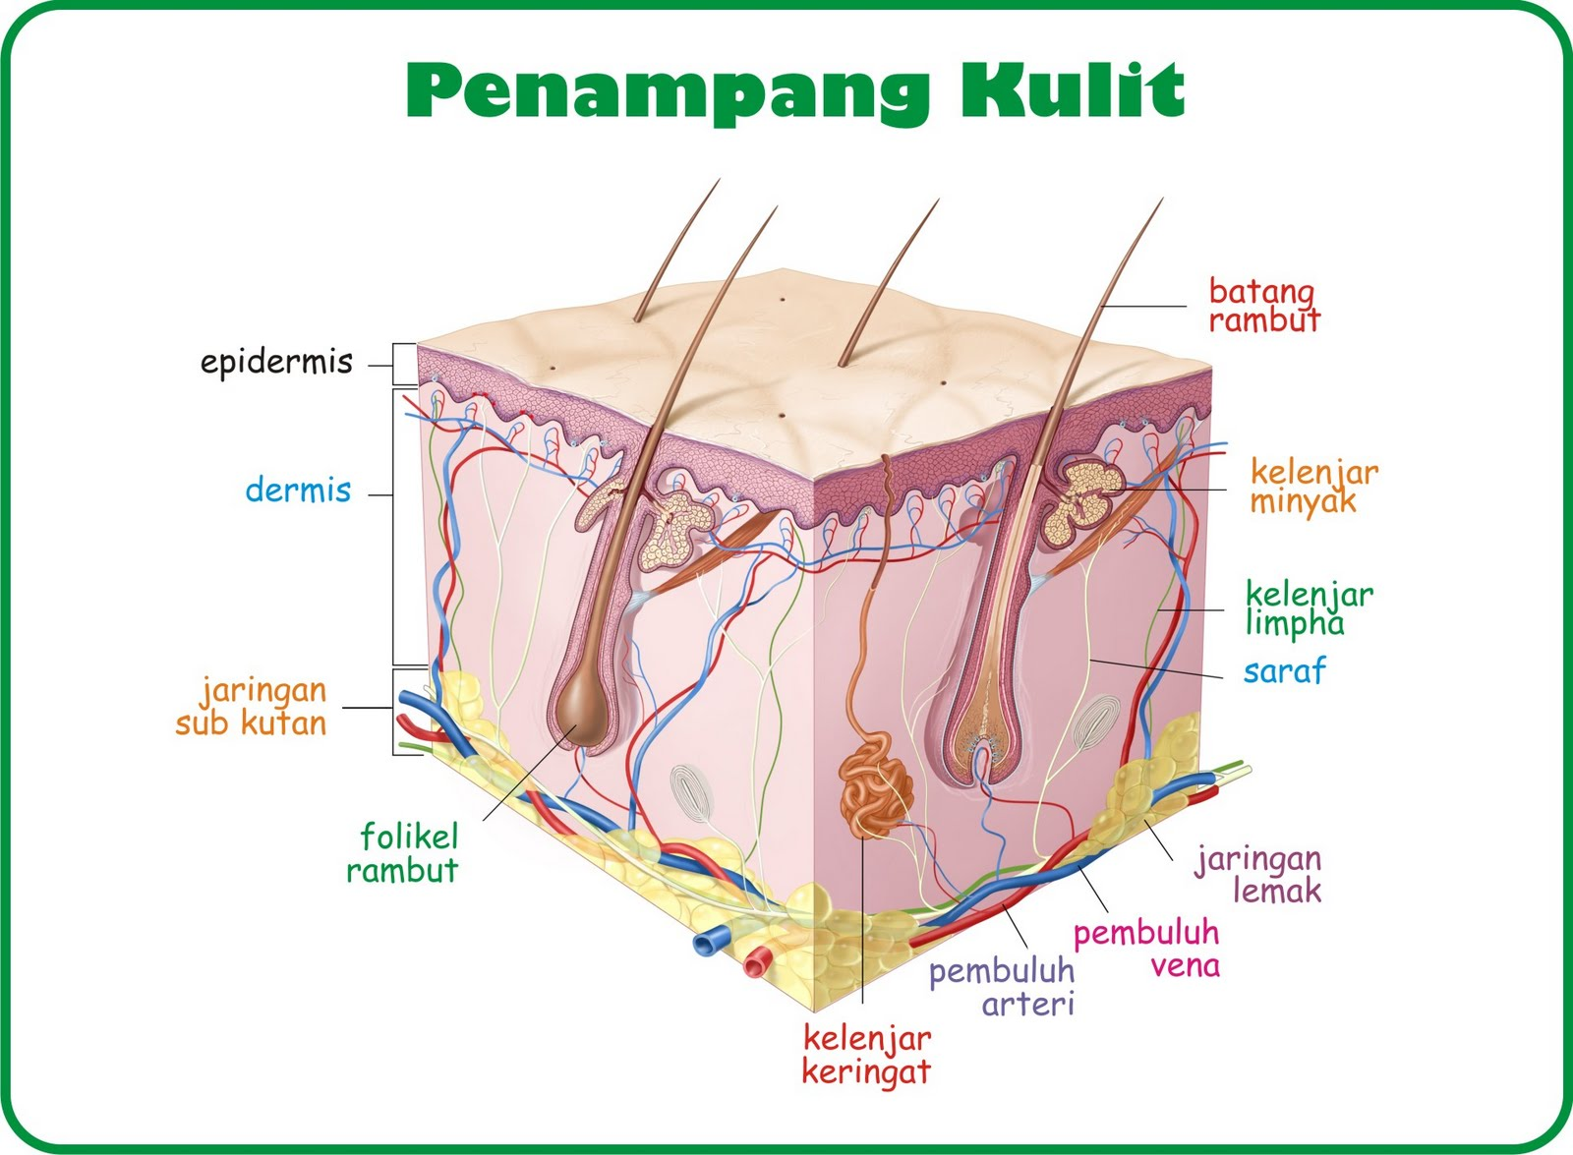
Somatosensori
Indra kutan (kulit)
Salah satu somatosensori yang mencakup kepekaan terhadap stimulus yang melibatkan kulit. Kulit terdiri atas jaringan subkutan, dermis dan epidermis, serta mengandung berbagai macam resptor yang tersebar di seluruh lapisan ini. Kulit glabrus (Lat. Glaber: mulus) adalah kulit yang tidak berambut, ditemukan di telapak tangan dan telapak kaki.

Slide 11
Presepsi stimulasi kutan
Tiga kualitas terpenting stimulasi di kulit :
1. Sentuhan
Stimulus yang menyebabkan gertaran dikulit atau perubahan tekanan padanya (stimulus taktil) dideteksi oleh mekanoreseptor (Neuron sensoris yang merespons stimulus mekanis: Mis. Yang menghasilkan tekanan, rentangan, atau getaran di kulit atau rentangan otot tendon) reseptor-reseptor terselubung kapsul dan beberapa jenis ujung saraf bebas.
2. Suhu
Ada dua kategori reseptor suhu yaitu:
1. Yang merespons dingin
Sensor dingin di kulit terletak tepat dibawah epidermis. Informasi dari sensor dingin diantarkan ke SSP oleh serat-serat Ao yang termyelinasi tipis.
2. Yang merespons panas
Sensor panas terletak lebih dalam di kulit. Informasi dari sensor panas diantarkan serat-serat C yang tidak termyelinasi.
3. Nyeri
Penerimaan nyeri seperti penerimaan suhu, dilakukan oleh jejaring ujung saraf bebas dikulit. Mekanoreseptor- mekanoreseptor berambang-tinggi adalah ujung-ujung saraf bebas yang merespons tekanan hebat, yang mungkin disebabkan oleh sesuatu yang menghantam, merentangkan, atau mencubit kulit.

Slide 12
Pengecapan
Transduksi rasa serupa dengan transmisi zat kimia yang berlangsung di sinapsis. Molekul perasa berikatan dengan reseptor dan menghasilkan perubahan dalam permebilitas membran yang menimbulkan potensial resptor. Informasi gustatoris diteruskan melalui saraf-saraf kranial. Informasi dari bagian anterior lidah mnegalir melalui korda timpani (Cabang saraf kranial yang lewat di bawah gendang telinga; mengantarkan informasi rasa dari bagian enterior lidah dan mengendalikan sekresi sebagai kelenjar ludah). Reseptor-reseptor rasa mendeteksi hanya enam kualitas indrawi:
1. Rasa pahit
Makanan pahit kerap kali mengandung alkaloid tumbuhan, yang banyak diantaranya beracun.
2. Rasa manis
Makanan manis biasanya bergizi dan aman dimakan.
3. Rasa asam
Makanan asam biasanya telah melalui fermentasi bakteri, yang dapat menghasilkan zat beracun.
4. Rasa asin
Makanan asin mengandung satu kation esensial
5. Umami
6. Lemak

Slide 13
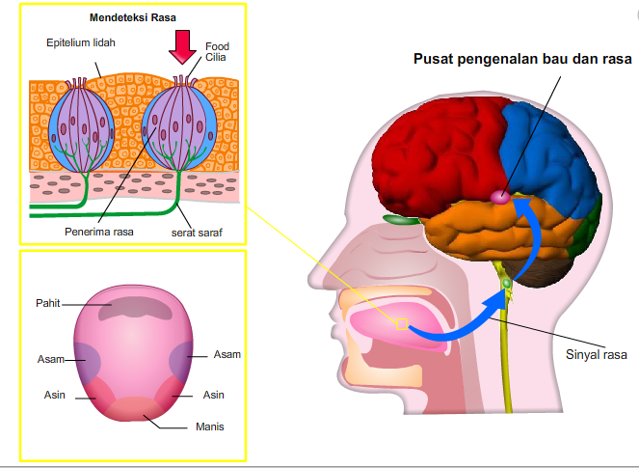

Slide 14
Penghiduan
Penghiduan (olfaksi), indra kimiawi kedua membantu kita mengidentifikasi makanan dan menghindari makanan yang sudah busuk dan tidak layak konsumsi. Reseptor olfaktoris terdiri atas neuron-neuron biopolar yang terletak di epitelium olfaktoris yang melapisi atap sinus nasal (hidung), pada tulang yang mengalasi lobus frontal.

